Slide 1
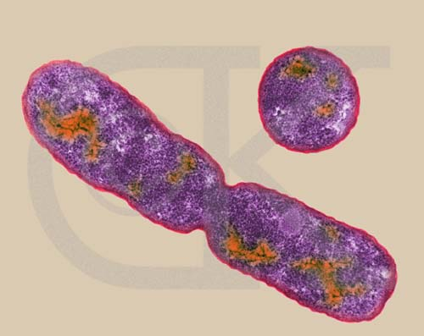
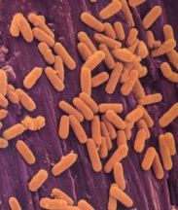
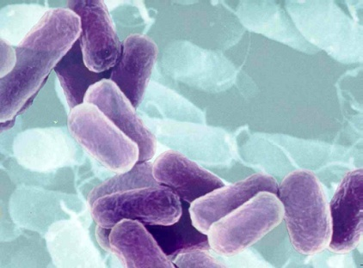
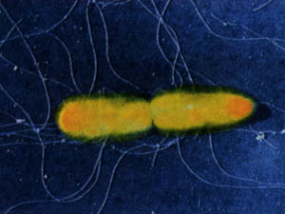
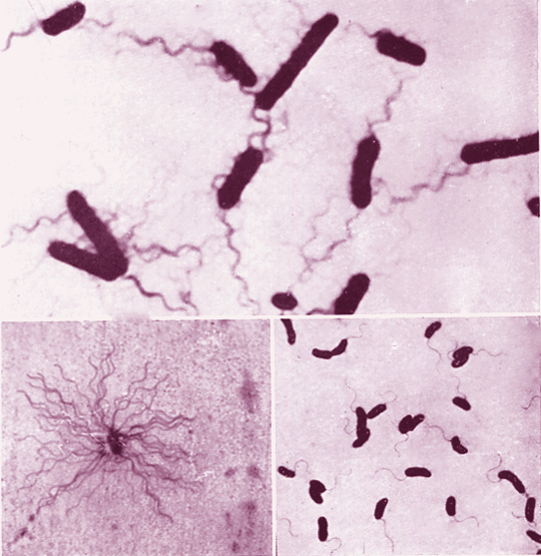
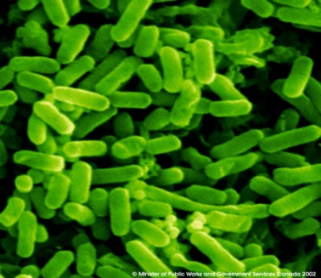
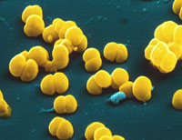

PHYSIOLOGIE BACTERIENNE
« Cours »
Université de Relizane Ahmed ZABANA
Faculté des Sciences et de la Technologie
Département des Sciences biologiques
Master 1 , spécialité: Microbiologie & contrôle de qualité
Chargée de cours: Dr. GHALOUNI

Slide 2
C’est quoi la physiologie bactérienne ?
La physiologie bactérienne est la science qui étudie le fonctionnement mécanique, physique et biochimique des bactéries et de leurs interactions avec leur environnement.
Elle a pour objectif de maitriser :
La Nutrition.
La croissance.
Le Métabolisme des bactéries.

Slide 3
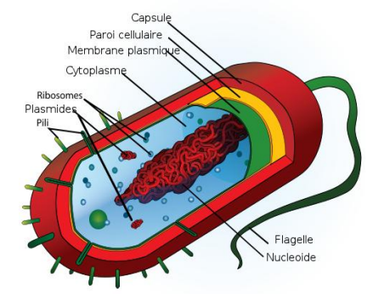
Anatomie fonctionnelle des bactéries
1. Structure et morphologie :
- Organisme vivant unicellulaire
d’une taille de l’ordre du micron
(10⁻⁶m) , de 1 à 10 µm
-Règne des Procaryotes
dépourvues de noyau
- Elle contient 70% d’eau.
Rapporté au poids sec, elle
est constituée de:
  protéines (55%),
  lipides (10%),
  lipopolysaccharides (3%),
  peptidoglycane (3%),
  ribosomes (40%),
  ARN (20%)
  ADN (3%).

Slide 4
  - Différentes formes:
  *sphérique : coque ou cocci
  - Groupés par deux : diplocoques (pneumocoques « Gram+ »)
  - Chaînette : Streptocoques
  - Amas ou grappe de raisin : Staphylocoques
  *bâtonnet : bacilles
  - Petit bacille incurvé = Campylobacter
  *spirale : spirochètes
  Tréponèmes : Treponema pallidum (syphilis)
Anatomie fonctionnelle des bactéries

Slide 5
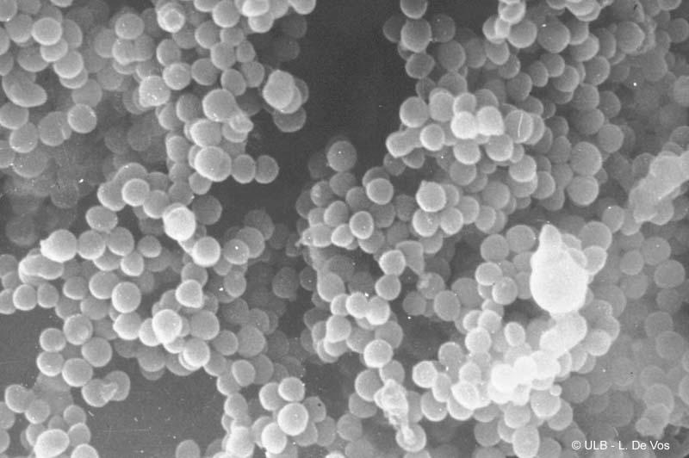
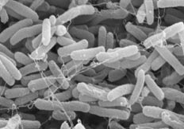
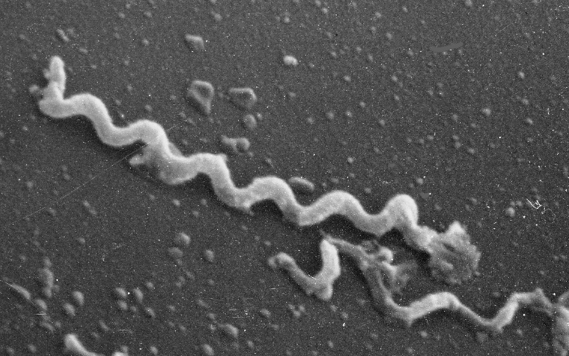

Slide 6
- Les éléments constituants une bactérie:
Eléments obligatoires « constants »:
Paroi bactérienne
Membrane cytoplasmique
Cytoplasme et ribosomes
Le chromosome bactérien
Eléments facultatifs:
Capsule
Flagelles et Pili
Plasmide
spore

Slide 7
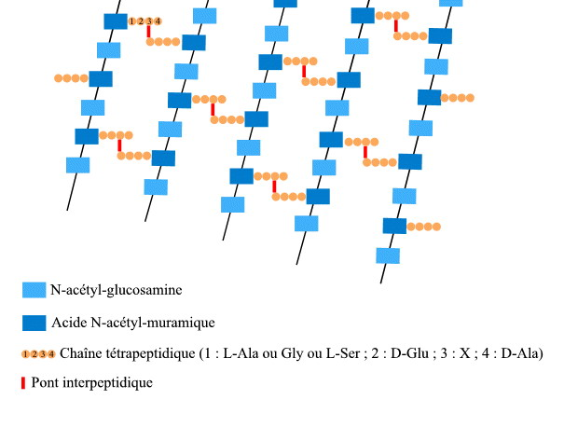
1.1. Les éléments obligatoires:
La paroi:
Enveloppe rigide (responsable de la forme)
protège des variations de la pression osmotique
absente chez les Mycoplasmes
Principal constituant :
le peptidoglycane
(hétéro-polymère: chaînes
glucidiques reliées les unes
aux autres par des chaînons
pentapeptidique

Slide 8
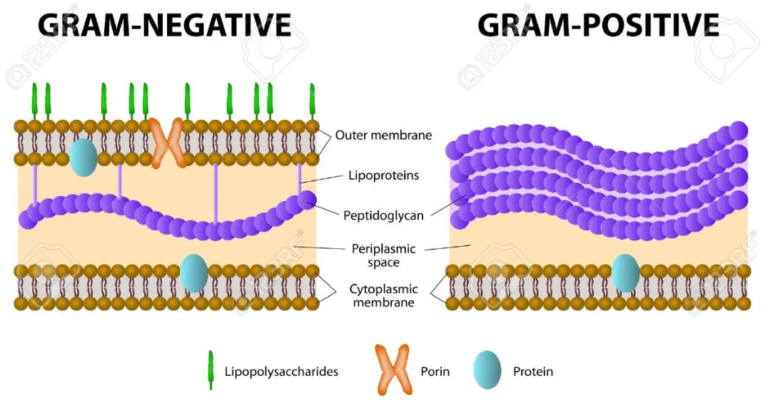
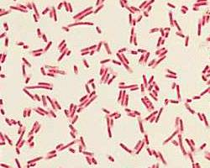
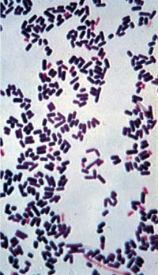
Deux types de paroi bactérienne:
Constituée essentiellement
de lipides complexes,
(< 15% peptidoglycane )
Le peptidoglycane est le constituant
majeur (90%)+ présence des Acides teichoiques
Coloration de Gram
  Gram+ (rose)
Gram-
(violet)

Slide 9
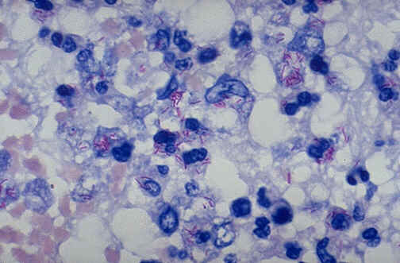
Cas particulier:
Paroi des mycobactéries :structure différente (très riche en lipides)
Coloration de Ziehl-Nielsen mis en évidence des Bacilles Acido-Alcoolo-Résistants =BAAR (fines bâtonnets rouges)
Ex : Mycobacterium tuberculosis

Slide 10
La membrane cytoplasmique:
membrane trilamellaire formée d’une double couche de phospholipides
Ses fonctions:
Perméabilité sélective et transport des substances solubles vers l’intérieur de la bactérie ;
rôle de barrière osmotique
Fonction respiratoire par transport d’électrons et de phosphorylation oxydative pour les bactéries aérobies.
- Excrétion d’enzymes hydrolytiques
Les flagelles bactériens y sont fixés.
( Elle est détruite par certains antibiotiques et antiseptiques)

Slide 11
Le cytoplasme:
délimité par la membrane cytoplasmique ,il contient:
Ribosomes
Substances de réserve (inclusions cytoplasmiques)
Des organites spécialisés :
- chromatophores (organites spécialisés dans la photosynthèse),
- des vacuoles à gaz (permettant aux bactéries aquatiques de flotter à la surface de l’eau).
Des pigments : (molécules colorées) soit:
bactériochlorophylle (couleur verte)
caroténoïdes (couleur jaune de l’espèce Staphylococcus aureus).
(Le pH du cytoplasme se situe autour de 7 – 7.2)

Slide 12
Le chromosome bactérien:
support de l’information génétique, il s’agit d ’une unique molécule d’ADN circulaire fermée et très longue ( environ 1000 fois plus longue que la bactérie : 1360 µm chez E.coli ) libre et pelotonnée dans le cytoplasme

Slide 13
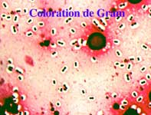
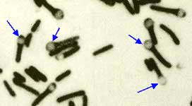
2.2. Les éléments facultatifs:
Capsule : élément le plus superficiel,
lié à un pouvoir pathogène car empêche
la phagocytose. Ex. : pneumocoque.
Diagnostic: Les polymères capsulaires purifiés sont la base de certains vaccins (Streptococcus pneumoniae, Haemophilus influenzae).
Spore : Permet la survie en présence des
conditions défavorables.
Etapes :
déshydratation progressive du cytoplasme,
densification des structures nucléaires et
synthèse d'une paroi sporale épaisse et
imperméable, donc hautement résistante.
Ex. : Clostridium tetani

Slide 14
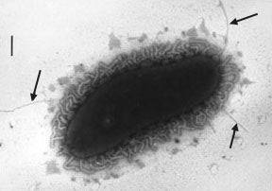
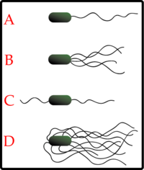
Pili : (chez les Gram-, très rares chez les
Gram+) , structure fibrillaires rigides
Permettant l’attachement spécifique des
bactéries sur les cellules.
Deux types:
Pili communs: (Pouvoirs pathogènes)
Pili sexuels: (conjugaison)
Les flagelles
Ce sont des organes locomoteurs spécialisés.
Ils sont très rares chez les coques.
Il y a 4 types:
A: monotriche : 1 seul flagelle polaire
B: lophotriche : plusieurs flagelles polaires
C: amphitriche : 1 flagelle à chaque pôle
D: péritriche : flagelles entourant la bactérie

Slide 15
Les plasmides:
ADN extra-chromosomiques, capables d’autoréplication.
Il porte des gènes codants des caractères additionnels dont:
La résistances aux antibiotiques,
des voies métaboliques nouvelles comme la possibilité d’utiliser des hydrocarbures
la synthèse de substances comme des antibiotiques et des toxines
Ils constituent des outils très utiles très importants en génie génétique : on introduit dans une bactérie des gènes non bactériens portés par des plasmides, afin de lui faire acquérir de nouveaux caractères (exemples : synthèse d’insuline, d’hormone de croissance, vaccin …).

Slide 16
Physiologie de la nutrition
Pour qu’une bactérie puisse vivre et se reproduire elle doit trouver dans son environnement de quoi satisfaire ses besoins
nutritionnels et physicochimiques.
Les conditions de croissance :
1.1. Les conditions nutritionnelles:
1.1.1. Besoins élémentaires:
L’Eau: « Besoin majeur »
Entre dans la composition de tous
les milieux de culture.
C’est une source d’H₂ et d’O₂.

Slide 17
Une source de carbone et d’azote:
Carbone: éléments constitutif le + abondant de la bactérie.
L’azote: entre dans la composition des protéines
Les éléments minéraux:
Phosphore: entre dans la composition des acides nucléiques, de certains coenzymes et de l’ATP.
Soufre: entre dans la composition de certains acides aminés et protéines.
Certains sont apportés en plus faible quantité:
Na, K, Mg et Cl: interviennent dans l’équilibre physico-chimique de la cellule.
Fer: Entre dans la composition des enzymes et coenzymes, ex: Fer des cytochromes, fer indispensable pour la synthèse d’un métabolite : ex: le Fer pour la synthèse de la toxine diphtérique.
D’autres à l’état de traces, souvent apportés par l’eau «oligoéléments»: Ca, Mn.

Slide 18
1.1.2. Besoins énergétiques: sources d'énergie:
soit l'énergie lumineuse (bactéries Phototrophes):
  Photolitotrophes: si le substrat oxydable est minéral
  Photoorganotrophes: si le sbstrat oxydable est organique
soit l'énergie fournie par l’oxydation des composés chimiques (bactéries Chimiotrophes):
  Chimiolithotrophes.
  Chimioorganotrophes
1.1.3. Besoins spécifiques « facteurs de croissance » :
( acides aminées, vitamines, bases puriques et pyrimidiques),
les bactéries nécessitants la présence des facteurs de croissance dans leur milieu sont dites auxotrophes.
les bactéries capables de synthétiser tous les constituants sans apport extérieur en facteurs de croissance sont dites prototrophes , ex: E.coli, se multiplie sur milieu minimum.

Slide 19
1.2. Les conditions physicochimiques:
La température: Selon le comportement de la bactérie vis à vis de la température,on distingue:
les mésophiles l’optimum se situe entre 20°C et 40°C. (ex: Entérobactéries)
les thermophiles : l’optimum est de 40°C.( ex. les bactéries des sources thermales :Pseudomonas)
les psychrophiles : l’optimum est située entre 4°C et 20°C (les bactéries d’altération des aliments conservés au réfrigérateur ex: Listeria).
les cryophiles: vivants à moins 4°C, (bactéries des océans et des glaciers).
- thermo = chaleur,
- méso = milieu,
- psychro et cryo = froid
- phile = aime

Slide 20
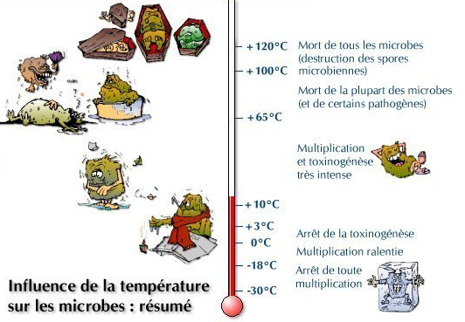

Slide 21
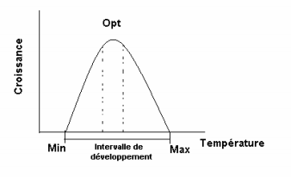
    La croissance est meilleure dans un intervalle de
    température optimum.
Effet de la température d'incubation sur la croissance bactérienne

Slide 22
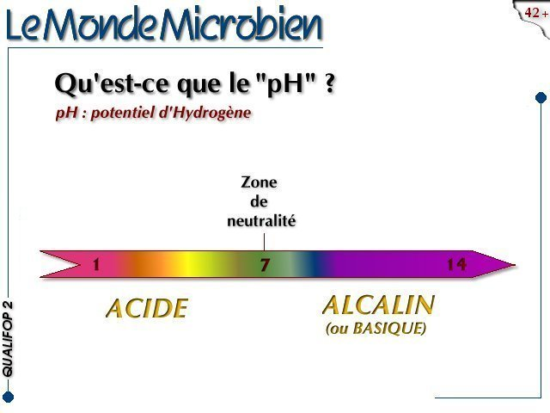









le pH: on distingue:
  les neutrophiles (pH entre 6-8) Escherichia. coli
  les alcalophiles (pH> 8) Pseudomonas
  les acidophiles (pH< 6) Lactobacillus
Acidophiles
Basophiles
Neutrophiles

Slide 23

La disponibilité d’oxygène: « le mode respiratoire des bactéries »,
On distingue:
bactéries aérobies strictes:
(O2 indispensable, la respiration aérobie)
Ex: Mycobacterium tuberculosis
bactéries microaérophiles:
(quantité réduite d’O2)
Ex : Campylobacter
bactéries aéro-anaérobies facultatives:
( croissance en présence et en absence d’O2)
Ex : Entérobactéries
O2 présent (respiration aérobie)
O2 absent (fermention ou respiration anaérobie)
bactéries anaérobies strictes
O2 est toxique (fermention ou respiration anaérobie ou photosynthèse)
Ex : Clostridium
4
1
3
2

Slide 24
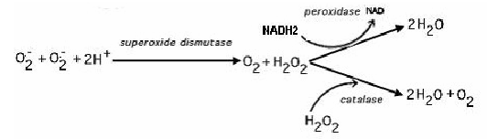
La toxicité de l'oxygène pour les bactéries anaérobies strictes s'explique par l'absence des enzymes de détoxification chez ces dernières.
Dans le cytoplasme , certains enzymes peuvent transférer des électrons
à l'oxygène (O₂) pour produire des formes toxiques: le peroxyde d'hydrogène (H₂O₂) et l'ion superoxyde (O₂-).
Les bactéries se débarrassent (détoxification) de l'ion superoxyde
grâce à l'enzyme superoxyde dismutase, et des peroxydes d'hydrogène grâce à la catalase et à la peroxydase.
Voie de détoxification

Slide 25
La pression osmotique:
    traduit la concentration totale des ions et molécules en solution dans le milieu (concentration de sels ou de sucres dissous dans l'eau).
Par rapport à la concentration en sels dans le milieu, on distingue :
Les bactéries halophiles : nécessitent du sel (NaCl) pour leur croissance.( Ex: 5,2 M pour Halobacterium salinarum)
Les bactéries halotolérantes : acceptent des concentrations modérées de sels (Ex : Staphylococcus aureus, Il tolère 7.5 à 15% de NaCl)
Ce caractère est utilisé pour sélectionner
cette bactérie sur un milieu sélectif
(Milieu de Chapman).

Slide 26
Physiologie de la croissance
C’est l’accroissement ordonné de tous les composants de la bactérie
⇒ ↗ du nombre des bactéries
⇒ appauvrissement du milieu de culture en nutriments
⇒ enrichissement du milieu en sous-produits du métabolisme
les bactéries (organismes asexués) se multiplient par fission binaire
(= scissiparité) qui se fait en 3 étapes:
* Allongement de la bactérie,
* Duplication des constituants,
* Séparation

Slide 27
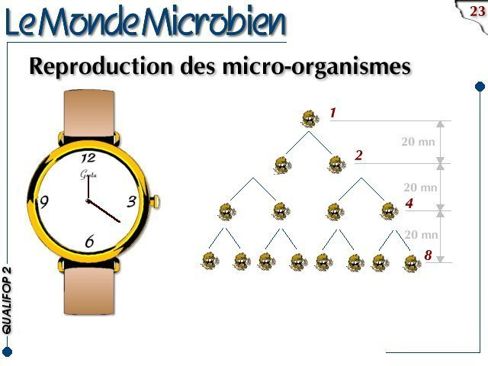

  Délais de croissance :
  La croissance est caractérisée par:
  Le temps de génération « G »: est le temps requis pour un dédoublement (ou une division cellulaire). Il varie d'une espèce
  à l'autre (ex. 20 mn pour Escherichia.coli)
Avec: t : temps connu
n : nombre de division
Ex: Pour E.coli : on compte 3divisions
chaque heure (60mn/3=20mn )

Slide 28

Le Taux de croissance «µ » : désigne le nombre de divisions par unité de temps (h⁻¹).
avec : n : nombre de divisions
t : temps connu (1heure)
Ainsi, E.coli se divise 3 fois en une heure,
son taux de croissance est de ( 3/1) donc 3.
Expression mathématique de la croissance :
N = n x 2 ^{G}
- N = nombre de bactéries au bout du temps T
- n = nombre de bactéries au temps T = 0
- G = nombre de génération

Slide 29
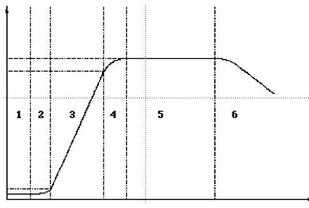
La cinétique de croissance:
En ordonnée: log DO de l’échantillon
En abscisse: temps
Courbe de croissance bactérienne obtenue par culture discontinue
(milieu de culture non renouvelé)

Slide 30
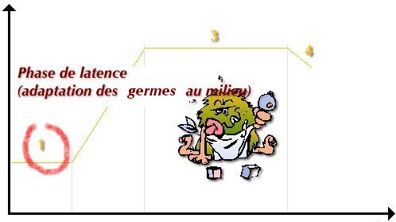
µ =0

Slide 31
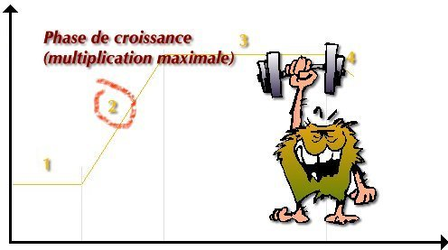
µ = µ_{max}

Slide 32
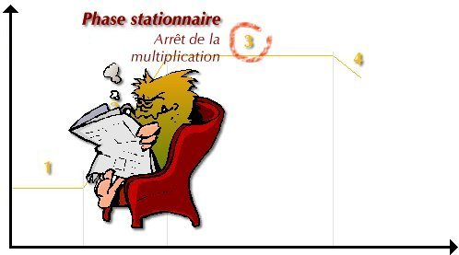
µ =0

Slide 33
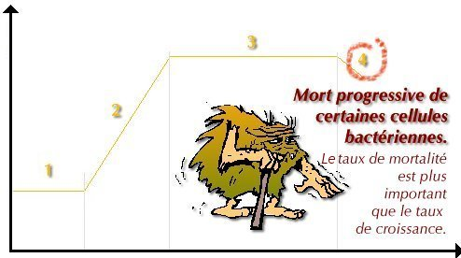
µ <0

Slide 34
Applications de la croissance:
1. Application au dénombrement bactérien et ainsi au diagnostic
bactériologique :
Après croissance, un dénombrement des colonies bactériennes exprimée en (UFC)obtenues sur milieu solide peut être réalisé.
Le dénombrement est d’une importance capitale dans la plupart des analyses bactériologiques puisque la quantité de bactéries présente dans l’échantillon conditionne le résultat du diagnostic.
Par exemple, un dénombrement bactérien de 103 UFC/ml d’urine n’est pas considéré comme significatif d’une infection bactérienne.

Slide 35
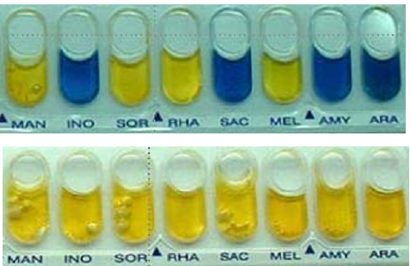
2. Application a l’identification métabolique :
Elle repose sur l’étude de la croissance de la bactérie en présence
de divers substrats ou étude du métabolisme bactérien, on peut ainsi
étudier le métabolisme protéique ou le métabolisme glucidique
des bactéries.
La combinaison des différents résultats obtenus permet de définir le
profil métabolique de la bactérie analysée ce qui permet de l’identifier.
Etude du métabolisme glucidique
de E. coli (en haut) et de Klebsiella pneumoniae (en bas) en presence de huit glucides testés (sur galerie)

Slide 36
3. Application dans l'antibiothérapie:
Les modifications de la courbe de croissance permettent de mesurer l'activité antibactérienne d'un nouvel ATB sur une bactérie donnée.
4. Détermination de l’efficacité de la stérilisation:
L'étude de la courbe de croissance permet de vérifier la vitesse de destruction des bactéries par la chaleur, les UV, ou d'autres agents physiques ou chimiques.
5. Applications dans l'industrie:
Dosage microbiologique des vitamines et autres produits du métabolisme
Obtention de grandes quantités d'antibiotiques, d'enzymes et de vitamines grâce à la croissance en milieu de culture renouvelé (culture continue) ,
Obtention de grandes quantités de bactéries soit destinées à l'alimentation ou utilisées comme agents de bioconversions « enzymes » ,en (génie génétique)……….

Slide 37
Modifications de la courbe de croissance:
Dans un milieu liquide, ensemencé, dont les constituants ne sont pas renouvelés « culture discontinue en bach », la courbe de croissance suit une cinétique normale comportant les 6 phases caractéristiques , avec:
La phase de latence est d'une durée variable en fonction de l'espèce bactérienne et des conditions plus ou moins favorables de culture
La phase exponentielle ne dure que quelques heures puisque le milieu n’est pas renouvelé
Par contre ,dans les fermentations industrielles, on veille a réduire la phase de latence et prolonger la phase exponentielle de croissance.

Slide 38
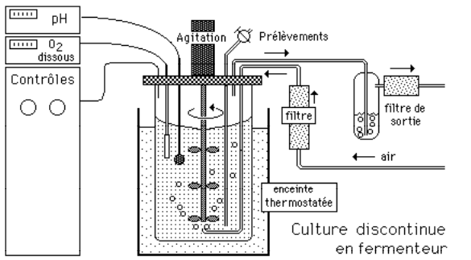

Slide 39
La Culture continue « chemostat »:
durant laquelle Il y a, en continue, entree de milieu sterile frais et sortie simultanee - a la meme vitesse - de culture (c'est-a-dire de milieu et de cellules). Dans ces conditions, les cellules sont maintenues en permanence en phase logarithmique. Ce qui fait:
la phase de latence n'existe pas
la phase exponentielle « logarithmique », correspond à l'étape d'assimilation la plus active des substrats contenus dans le milieu ; à ce stade, toutes les bactéries sont vivantes et se divisent rapidement.
La pente de la courbe durant cette phase est d'autant plus grande que les conditions de la culture sont mieux adaptées (température, pH, aération, substrats indispensables, etc.)
L’objectif: Cette forme de culture est utilisée en industrie pour obtenir des corps bactériens ou des métabolites bactériens (vitamines,ATB, toxines… ) en grande quantité.

Slide 40
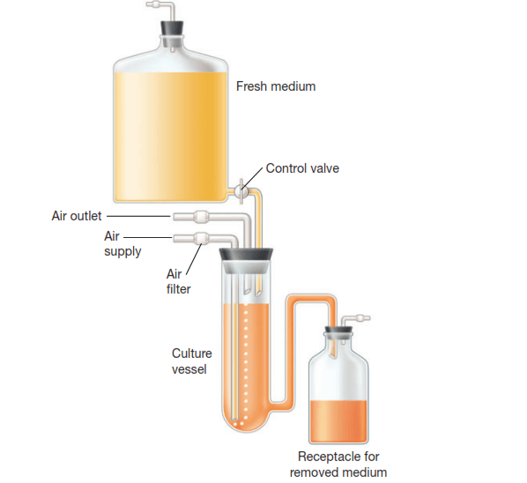
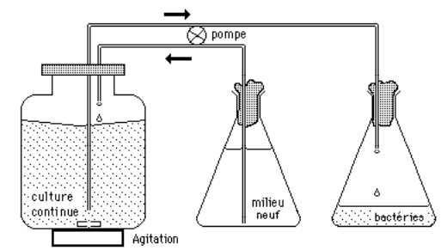

Slide 41
La culture en diauxie:
Une population bactérienne mise dans un milieu de culture contenant deux sucres présente une courbe de croissance biphasique. Après une première phase de croissance exponentielle, la croissance s'arrète puis reprend à nouveau de façon exponentielle. Après avoir épuisé le premier sucre ,le second sucre peut être utilisé. C'est ce phénomène qui est appelé diauxie.
Exemple: E.coli, cultivée sur milieu contenant deux sucres comme le glucose et le lactose, utilise en priorité le glucose car il est métabolisé par des enzymes constitutives; quand le glucose est épuisé, la bactérie synthétise des enzymes inductibles pour dégrader le lactose (Exemple: beta-galactosidase).

Slide 42
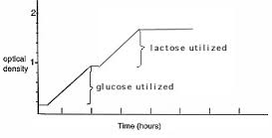
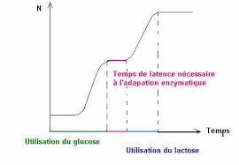

Slide 43
Physiologie du métabolisme
Le métabolisme énergétique:
ensemble de réactions biochimiques de (catabolisme et anabolisme) qui s'accompagnent d’une production d'énergie chimique (ATP) utilisable par la cellule.
Les bactéries ont besoin, pour leur métabolisme, d’énergie,
Les sources d'énergie :
NUTRIMENTS
PHOTONS
Energie chimique
Energie lumineuse
CAPTURE +
TRANSFORMATION
Organismes
PHOTOTROPHES
Organismes
CHIMIOTROPHES
Energie CHIMIQUE
ATP, GTP, ...

Slide 44
1. Les chimiotrophes :
Cas de la plupart des bactéries qui sont incapables d’effectuer la photosynthèse et qui tirent leur énergie de l’oxydation des composés chimiques.
NUTRIMENTS : sont des réducteurs
ATP
CATABOLISME
Oxydation
Réducteur 1
XH₂
Oxydant 1
X
Oxydo- reduction
T
TH₂
Reduction
Réducteur 2
YH₂
Oxydant 2
Y
ATP
ANABOLISME
T : coenzyme oxydé
Minéral chimiolytotrophes
Si le reducteur1 est
Organique chimioorganotrophes

Slide 45
Minéral : O₂
“ extracellulaire”
RESPIRATION
l'oxydant 2 s’il est:
Organique : pyruvate
“ intracellulaire”
FERMENTATION
1. LA RESPIRATION :
ATP
Glucose (C₆H₁₂O₆)
CO₂
Réducteur1
glycolyse+cycle de Krebs
Oxydant1
T
TH₂
H₂O
Chaine respiratoire
O₂
Oxydant 2
Réducteur2
ATP

Slide 46
2. LA FERMENTATION:
OXYDANT 1 = OXYDANT 2
ATP
Glucose (C₆H₁₂O₆)
Pyruvate
Réducteur1
Glycolyse
Oxydant1
T
TH₂
Acides
Fermentation
Pyruvate
Réducteur2
Oxydant 2

Slide 47


2. Les phototrophes:
Cas des bactéries photosynthétiques « vertes » pourvues de chlorophylle (pigment qui leur permet d’utiliser la lumière comme source d’énergie)
Le processus de la photosynthèse :
Lumière
NADP⁺
Phase lumineuse
Pigment photosynthétique
ADP+Pi
AH₂
photophosphorylation
Creation d’un pouvoir reducteur
e⁻
ATP
A
NADPHH⁺
(CHO)n
y CO₂
Glucide
Phase obscure “Cycle de Kelvin”

Slide 48
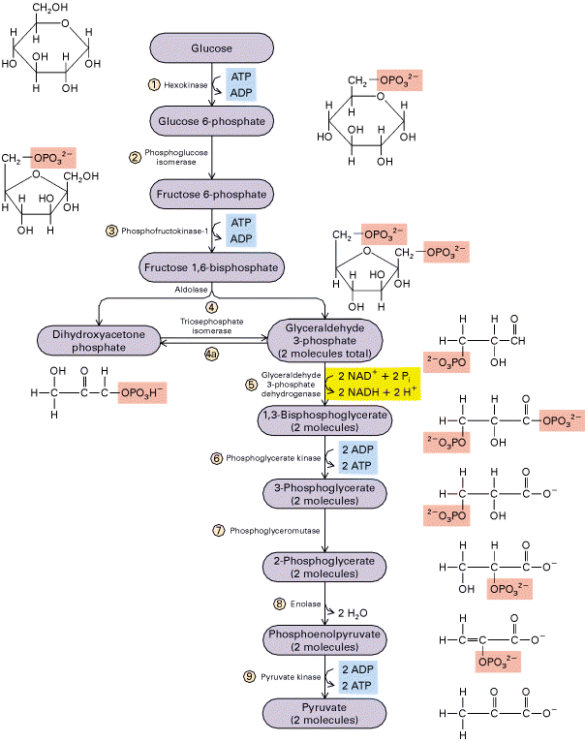
La destinée du glucide “glucose”:
1. La glycolyse:

Slide 49
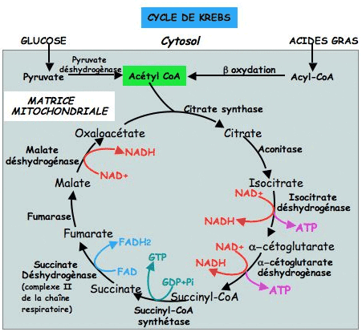
- Destinée du pyruvate: Si le métabolisme est oxydatif
LE CYCLE DE KREBS

Slide 50
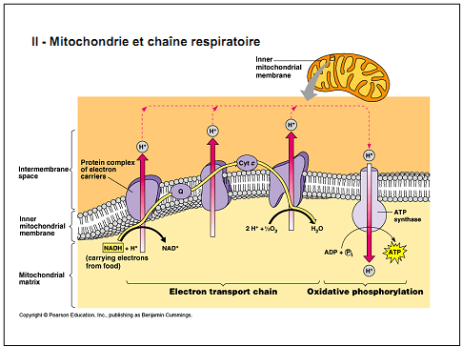
LA CHAINE RESPIRATOIRE

Slide 51
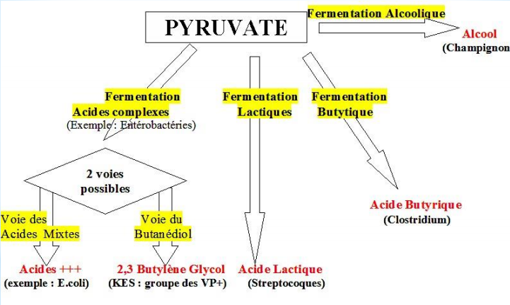
- Destinée du pyruvate: Si le métabolisme est fermentaire
Le pyruvate est dégradé mais de façon incomplète en anaérobiose
par différentes voies :

Slide 52
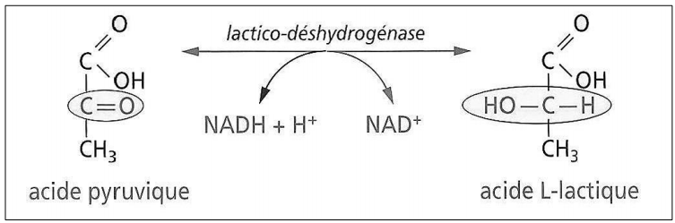
LA FERMENTATION LACTIQUE:
homolactique: chez les streptocoques et lactocoques
Heterolactique: chez les lactobacilles
Il existe aussi:
LA FERMENTATION BUTYRIQUE: chez Clostridium butyricum
LA FERMENTATION PROPIONIQUE: chez Propioniobacterium
LA FERMENTATION ACETOLACTIQUE: chez Bifidobacteriem

Slide 53
Le métabolisme bactérien comporte aussi l’ensemble des réactions de catabolisme:
Des macromolécules glucidiques: Amidon et cellulose ;
des sacharides; trioses, pentoses…….
Des proteines
Des lipides
Certains composés organiques chez certaines bactéries

Slide 54
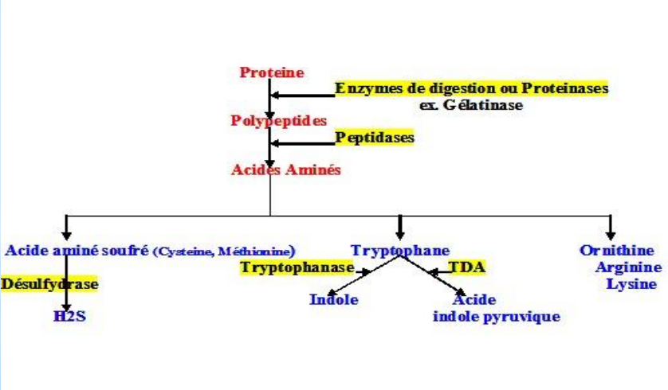
Métabolisme Proteique :

Slide 55
Métabolisme lipidique :
Les triglycérides sont hydrolysés en acides gras et glycérol,
grâce à des lipases, souvent exocellulaires.
Le glycérol entre dans la glycolyse au niveau de la dihydroxyacétone-P.
Quant aux acides gras, vont subir une β-oxydation :
ils sont d’abord activés par l’ATP en présence de coenzyme A pour former un acyl-CoA
l’acyl-CoA est oxydé en β-céto-acyl-CoA. Après hydrolyse, il se forme de l’acétyl-CoA et un acyl-CoA. L’acétyl-CoA formé peut être incorporé dans le cycle de Krebs.

Slide 56
Le métabolisme bactérien comporte également, l’ensemble des réactions d’Anabolisme:
du glucose « néoglucogénèse »
Des acides aminées et proteines
Des lipides.
Toutes ces rections sont gérées par ce qu’on appelle : les systèmes « mécanismes » de régulation génétique.

Slide 57
REGULATION GENETIQUE CHEZ LES BACTERIES:
OPERONS CATABOLIQUES & ANABOLIQUES
1. Qu’est-ce-que la REGULATION GENETIQUE ?
Un moyen pour la cellule de développer des mécanismes qui lui permettent de réprimer les gènes qui codent pour des protéines inutiles et de les activer au moment où ils deviennent nécessaires
2.Pourquoi il y a régulation de l’expression des gènes?
Pour répondre aux conditions changeantes de l’environnement immédiat (pour s’ adapter).

Slide 58
3. Quelles sont les modes de régulation de l’expression d’un gène par une molécule régulatrice ?
de façon positive : l’interaction déclenche la transcription du gène
de façon négative : l’interaction empêche la transcription du gène
(l'activateur active la transcription)
(le répresseur inactive la transcription)
Pourquoi parle-t-on d’une régulation au niveau de la transcription alors
qu’ils existe d’autres niveaux de régulation ?

Slide 59
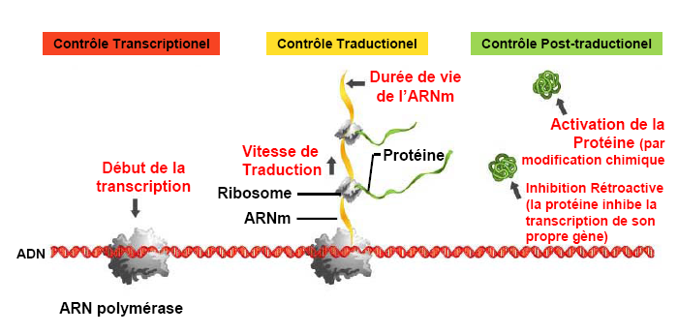
4.Niveaux de la régulation:

Slide 60
Quelques constats
Un organisme unicellulaire, avec un temps de génération très court,
doit pouvoir répondre rapidement à des changements de son
environnement.
Les demi-vies de la plupart des ARNm sont courtes (de l’ordre de
quelques minutes).
La transcription et la traduction sont couplées et se réalisent dans le
même compartiment cellulaire.
La régulation génique doit prendre effet tôt
effectivement
le point de contrôle majeur = l’initiation de la transcription.

Slide 61
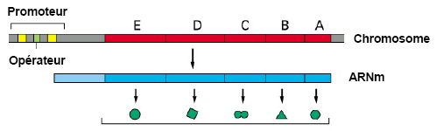
Notion d’opéron:
chez les bactéries, quand un promoteur sert une série de gènes groupés, l’ensemble de gènes s'appelle un opéron.
tous ces gènes sont transcrits en un ARNm simple
chaque section de ces ARNm (appelés ARNm polycistroniques) peut alors être traduite indépendamment
les gènes d’un opéron donné codent souvent pour plusieurs enzymes actives dans une même voie métabolique

Slide 62
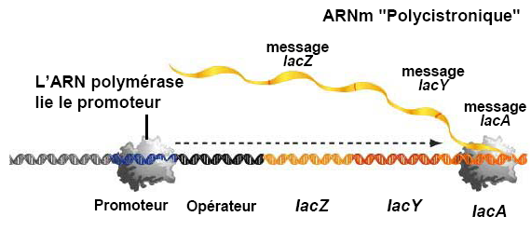
L’opéron lactose chez (E. coli):
un exemple d’opéron catabolique inductible
3 gènes structuraux: z, y et a , codant pour les enzymes impliquées dans le métabolisme du lactose.
lacZ code l'enzyme β-galactosidase,
lacY code la β-galactoside perméase, permet la pénétration des β-galactosides a l’interieur de la cellule.
Le gène lacA encode la β-thiogalactoside acétyltransférase. permettant à la cellule d'utiliser les thiogalactosides
Le gène lacI (gène adjacent n’appartenant pas à l’opéron) encode un répresseur qui bloque la transcription de l’opéron lactose.

Slide 63

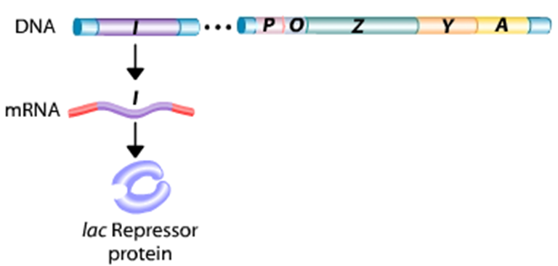
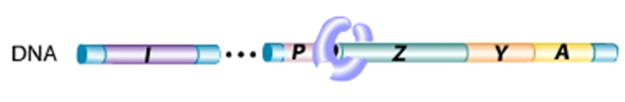
Glucose/ Pas de Lactose
1/
2/

Slide 64
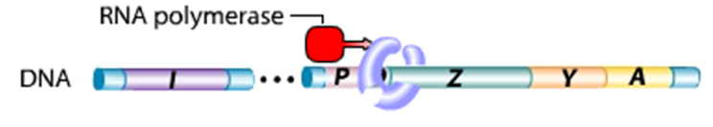
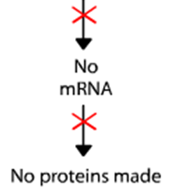
3/
Opéron éteint
REPRESSION

Slide 65
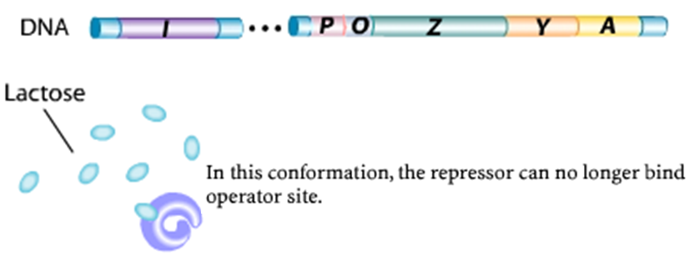

Pas de Glucose/ Lactose
1/
2/

Slide 66

3/
Suppression de la répression

Slide 67
et s’il y a les 2
Glucose/ Lactose
…?!

